Slide 1
Управление образования Карагандинской области
Учебно-методический центр Карагандинской области
МЕДИЦИНСКИЙ КЛАСС
«ШАГ В МЕДИЦИНУ»
КГУ «Школа-лицей №20»
отдела образования города Темиртау

Slide 2
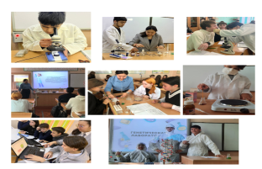
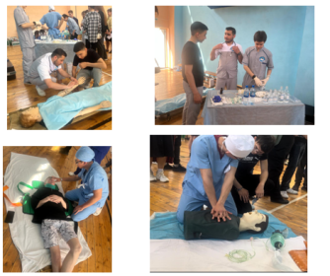
ОРГАНИЗАЦИОННО-ДИАГНОСТИЧЕСКИЙ
(анкетирование учащихся)
РАЗРАБОТКА ПЛАНА РЕАЛИЗАЦИИ «ШАГ В МЕДИЦИНУ»
ПРОФООРИЕНТАЦИОННАЯ РАБОТА С УЧАЩИМИСЯ И ЗАКЛЮЧЕНИЕ МЕМОРАНДУМА С ЧУ «ТВМК»
ВНЕУРОЧНАЯ И ПРОЕКТНАЯ ДЕЯТЕЛЬНОСТЬ УЧАЩИХСЯ
ОЦЕНКА ЭФФЕКТИВНОСТИ РЕАЛИЗАЦИИ «МЕДИЦИНСКИЙ КЛАСС»
(анализ трудоустройства)
Охват 7-11 класс
95 учащихся
РЕАЛИЗАЦИЯ ПРОЕКТА "МЕДИЦИНСКИЙ КЛАСС"
ЦЕЛЬ проекта: направленная подготовка школьников к выбору профессии в сфере медицины, путем повышения качества по предметам биология/химия и формирования у обучающихся предпрофессиональных умений, необходимых для учебы и жизни в медицинский ВУЗах
МТБ
Кабинет биологии оснащен новым оборудованием с возможностью применения ИКТ
Учительский состав ЕМН
1 педагог-исследователь, 2 педагога-эксперта,1 педагог-модератор, 1 педагог с академической степенью магистр
РЕЗУЛЬТАТЫ АНКЕТИРОВАНИЯ
В АНКЕТИРОВАНИЕ УЧАСТВОВАЛИ 312 ДЕТЕЙ,
7-11 КЛАССЫ.
Анкетирование состояло из двух этапов:
Психологический тест на «Определение профессиональных склонностей» от психолога Л.Йовайши
Анкетирование в google forms для детей с «Склонностью к интеллектуальной и исследовательской работе» - https://docs.google.com/forms/d/1aPdHjnNiJ5JzrhBfUQfm6LPwnB4J7KbiOwYbodSU1nk/edit
Социальальное партнерство
Детский фонд ООН (ЮНИСЕФ)
ЧУ «ТВМК»
КазНУ им.аль-Фараби, кафедра молекулярной биологии и генетики
3 профессиональные встречи «Час врача»
4 профориентационные встречи с ВУЗами и колледжами
2 профессиональные пробы
Встреча с волонтерами ЮНИСЕФ в проекте «Поколение без границ»
5 проффесиоально-ориентированных занятий
2 мастер-класса для педагогов ЕМН
Конкурс рисунков – «Эмблема медицинского класса»
Конкурс эссе «Медицина глазами детей»
Научно-практическая конференция «Шаг в медицину»
ПРОВЕДЕНО

Slide 5
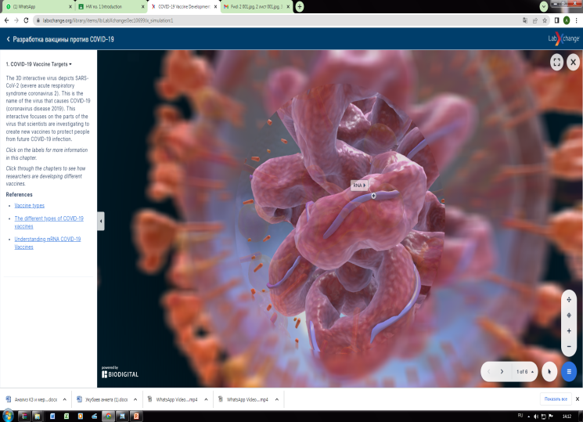
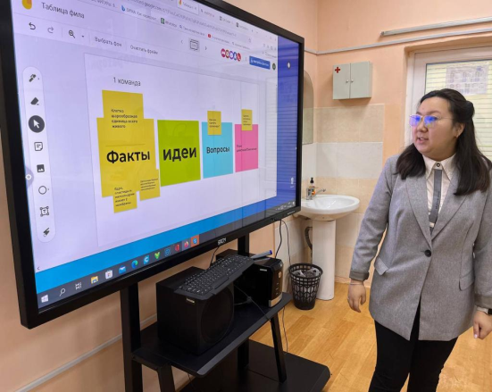
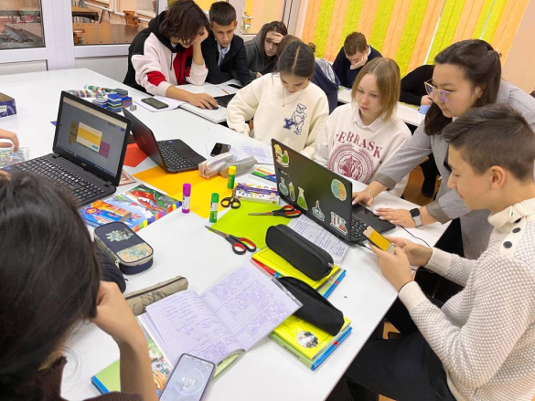
Электронные платформы
MOZAWEB
LABXCHANGE.ORG

Slide 6
Электронные платформы
1. LabXchange – набор лабораторных симуляций с оценками, которые фокусируются на основных методах молекулярной биологии, широкий спектр интерактивного контента и дискуссионные форумы.
2. Merlot Collection – бесплатный доступ к курируемым учебным и вспомогательным материалам онлайн и инструментам создания контента для различных дисциплин.
3. PhET: Interactive Simulations for Science and Math – симуляции по различным дисциплинам, включая физику, химию, математику, естествознание и биологию.
4. ACS: Virtual Chemistry and Simulations – коллекция химических симуляций и виртуальных лабораторий, составленная Американским химическим обществом (ACS).
5. Virtual Labs Project at Stanford – интерактивные медиа, созданные и распространяемые Стэнфордом, в основном сосредоточены на биологии человека.

Slide 9
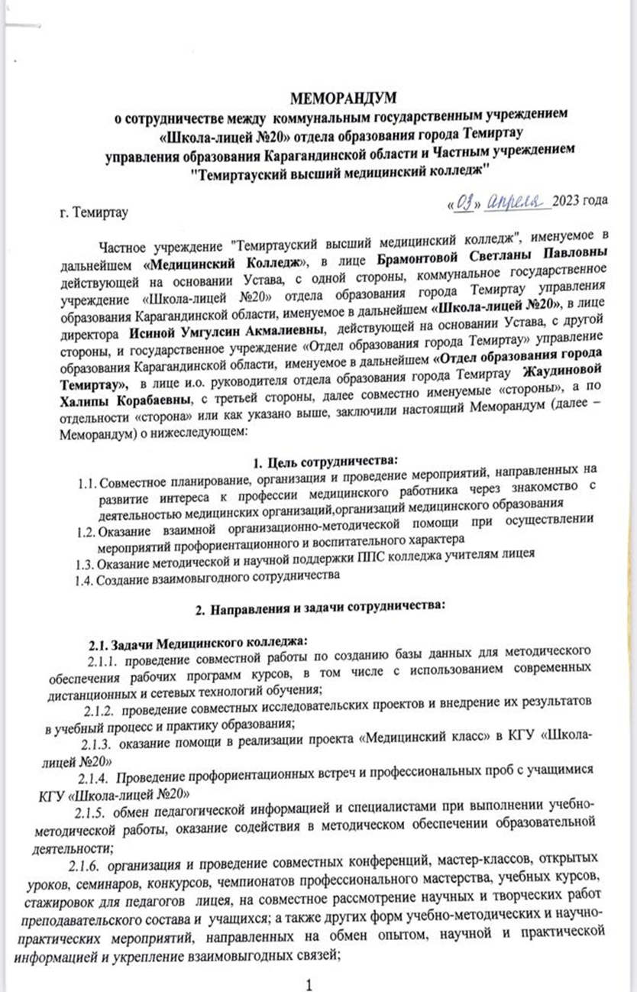
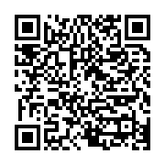
Ссылка на меморандум о сотрудничестве с
ЧУ «Темиртауский высший медицинский колледж

Slide 10
СВОТ-АНАЛИЗ ПО РЕАЛИЗАЦИИ
ПРОФИЛЬНОГО ПРОЕКТА
«МЕДИЦИНСКИЙ КЛАСС»

Slide 11
Охват 7-11 класс – 95 учащихся
РЕЗУЛЬТАТЫ И ЭФФЕКТИВНОСТЬ ПРОЕКТА
Повышение исследовательского
навыка у учащихся
НПК и конкурс эссе
«ШАГ В МЕДИЦИНУ»
Школьный уровень – 15 мест
Городской уровень – 7 мест
Областной уровень – 2 места
ПРОБЛЕМЫ
Недостаточное оснащение кабинетов биологии
Невозможность проведения профессиональных встреч с медицинскими сотрудниками в оффлайн формате
Отсутствие возможности проведения профессиональных встреч в поликлиниках из-за инфекционной опасности для учащихся
Использование виртуальных лабораторий с применением ИКТ
Комбинированный формат профессиональных встреч с медиками оффлайн и онлайн (без отрыва от работы)
Заключили меморандума о сотрудничестве с ЧУ «Темиртауский высший медицинский колледж»
В городе Темиртау нет “Центра стимуляции и образовательных технологий”
На базе «Детского технопарка» г. Темиртау организовать симмуляционный медицинский центр для школ города Темиртау
ПУТИ РЕШЕНИЯ
2 грант
ПЛАНЫ НА 2023-2024 УЧЕБНЫЙ ГОД
Продолжить работу по реализации «Медицинского класса»
Подписание меморандума о сотрудничестве с НАО «Медицинский университет Караганды
С творческой группой учителей КГУ «Школа-лицей №20» и педагогами ЧУ «ТВМК разработать лабораторный практикум для практических заданий «Шаг в медицину».
При содействии УМЦ КО провести семинар-практикум для педагогов ЕМН с школами Темиртау и Карагандинской области реализующими проект «Шаг в медицину» с целью обмена опыта
РЕКОМЕНДАЦИИ
С творческой группой учителей КГУ «Школа-лицей №20» и педагогами ЧУ «ТВМК» разработать лабораторный практикум для практических заданий «Шаг в медицину»
Профориентатору усилить работу с медицинскими ВУЗами и колледжами Казахстана с целью заключения меморандумов о сотрудничестве

Slide 12
Школьный конкурс научных проектов для 8-11 классов
1. Колотенко Янина, Ниязова Сафина
«Уходовая косметика для мужской половины населения и как правильно подобрать по составу»
2. Осипова Александра «Безвредная замена препарата «нафазолин» и причины зависимости к препарату»
3. Лазарев Даниил «Сравнение лекарственных препаратов и аналогов на основе качественного анализа»
4. Шерманов Турар «Вред электронных сигарет»

